Slide 1
進捗報告 修士二年生 朱

Slide 2
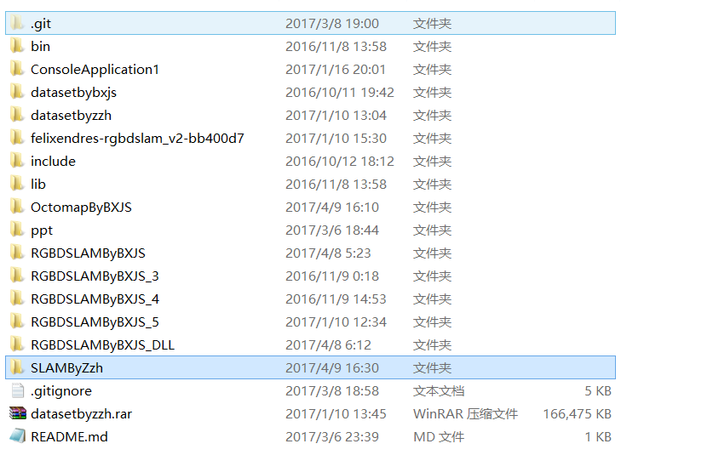
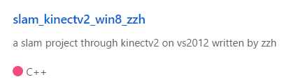
Githubの勉強
清華博士のslamの原理についての本を少し勉強した。その中に基本的な知識として挙げられたのはgithubというプログラマー知るべきのサイトだ。私もある簡単な案内を沿って、自分のコードのオンライン倉庫とオフライン倉庫を作ったり、つながったりした。
https://github.com/leavesnight

Slide 3
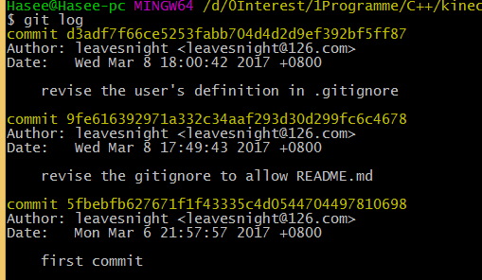
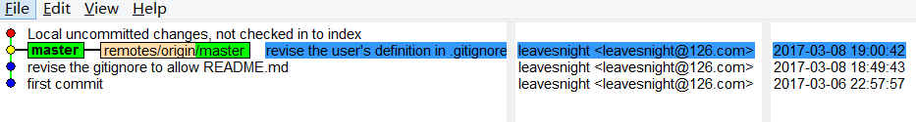
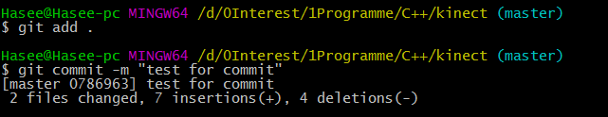
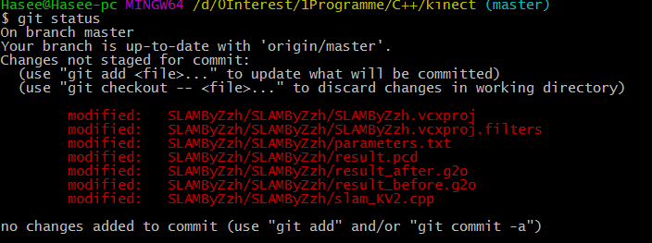
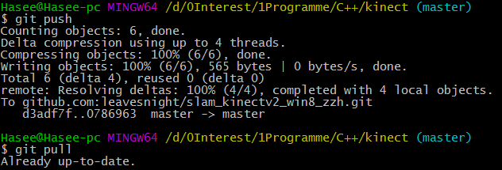
Githubの勉強
今後コードのメンテナンスと協力はより便利になった。
以前の修正記録を簡単に見られるし、今のコードの違いも見られる。それから、以前のコードバーションに戻ることもできるし、今の修正を提出又は保存とオンライン倉庫の更新や自分のパソコンへのコピーもできる。

Slide 4
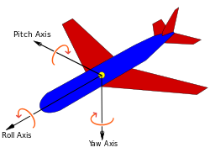
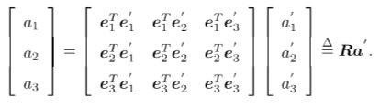
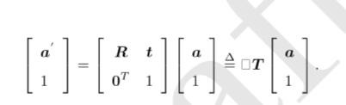
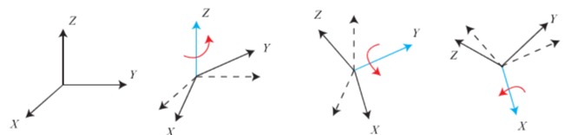


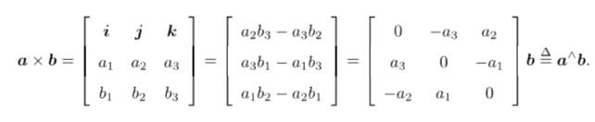





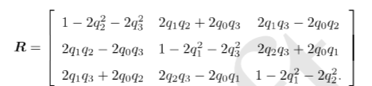

回転の表示
Slamの基本の知識として、もう一つは回転の四種類の表示方。一つめは回転行列で、二つめは回転ベクトルで、三つ目はオイラー角で、最後は四元数だ。

Slide 5
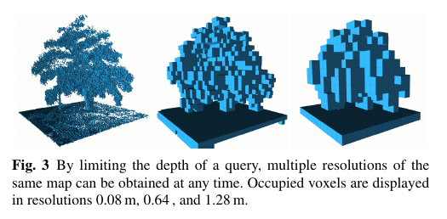



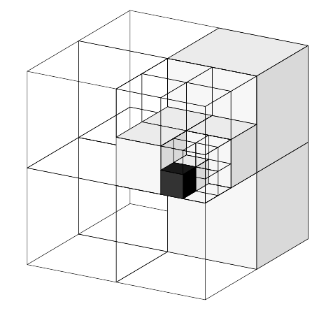
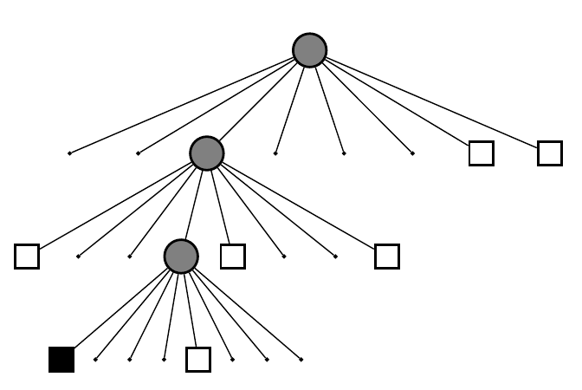

Octomapの勉強
ナビゲーションのため、ｐｃｌの点群画像の要素が多すぎるから、octomapというマップを利用すると、より簡単だ。
実現の原理は大体八分木とノードの占有率の更新式だ。

Slide 6
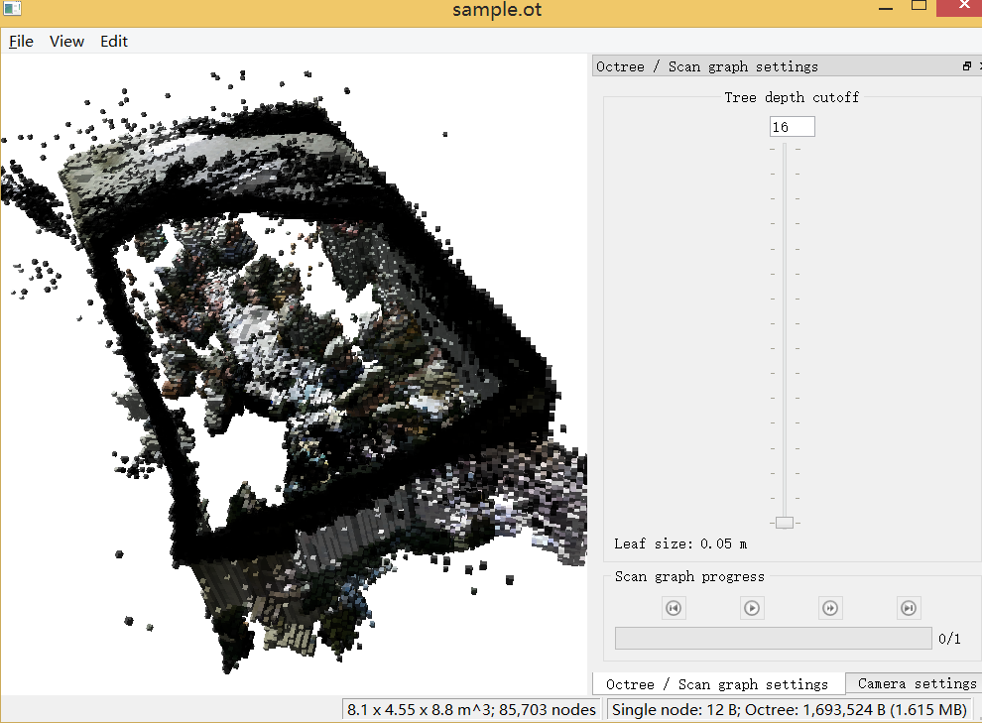
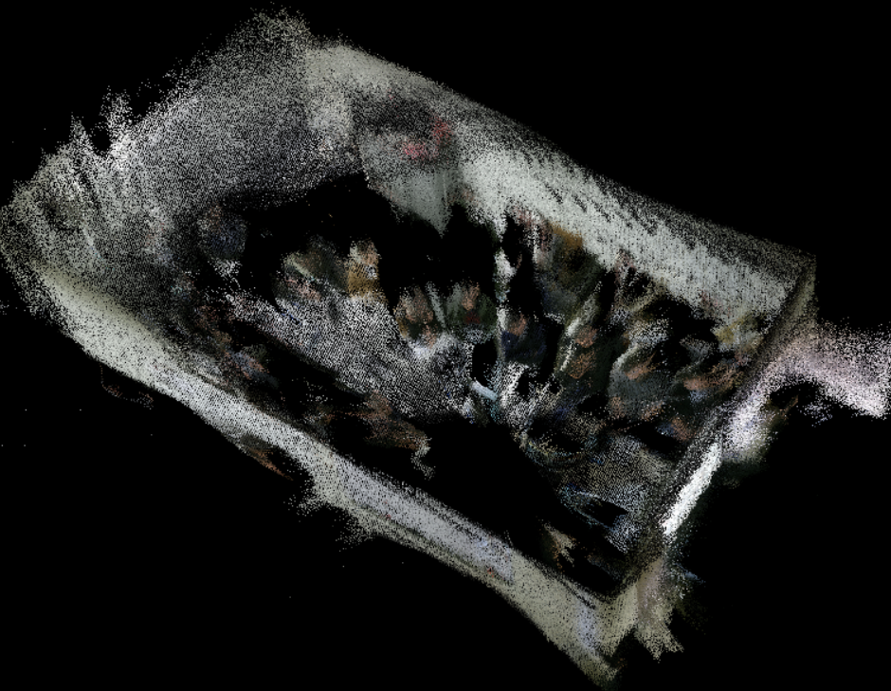
Octomapの勉強
Octomapはgithubのあるopen source project。Windowsでcmakeとｖｓ2012を用いて、必須のlibraryとhead fileを作った。それから、octovisというツールも作られた。
簡単なpclからoctomapへの変換プログラムを作った。

Slide 7
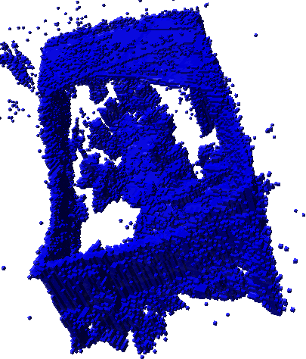
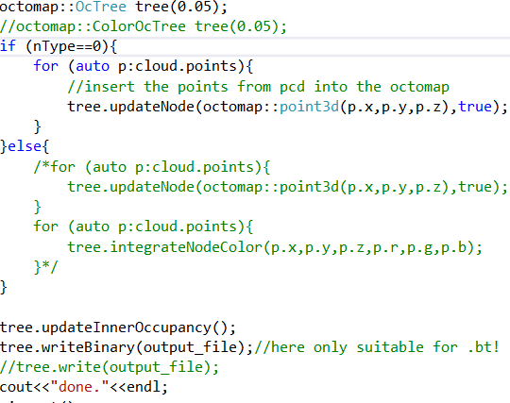
Octomapの勉強
色のインフォメーションも除けて、.otじゃなく.btというより小さいファイルが出てくる。

Slide 8
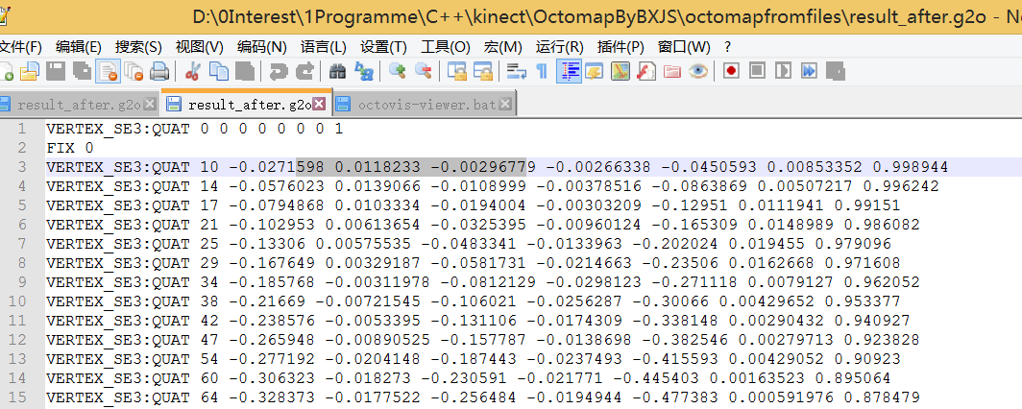

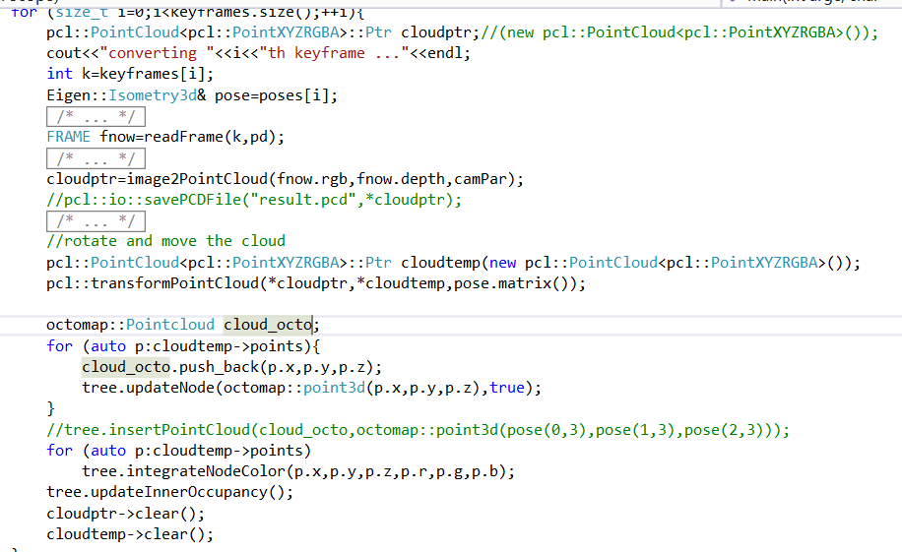
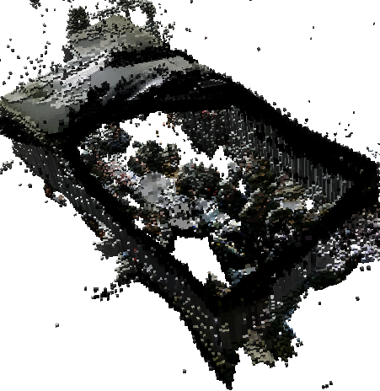
Octomapの勉強
直接カラー画像と深度画像とg2oの軌跡からoctomapへの変換プログラムも作った。

Slide 9
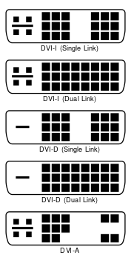
Jestonの更新
Jetson ｔｘ１を更新してから、そのubuntu16にOrbslamとkinectv2の結合をちょっと試してみた。
最初はJetpacｋの更新について説明する。
http://docs.nvidia.com/jetpack-l4t/index.html#developertools/mobile/jetpack/l4t/3.0/jetpack_l4t_install.htm
生物機械のknowledge baseのインストール手順
をしたがって、速やかに更新できると思う。
ちなみに、モニターに繋がるDVIの線はDVI-D
ダブルリンクだ。
それから、マウスとキーボードとkinectv2を同時に
使いたいとusb hubというものを買ったら便利
だと思う。

Slide 10


Jetson更新後の準備
そして、ネット上の資料を調べたら、kinectｖ２とorbslamを結合したいといろんな準備は必須ので、一番重要なのはROSを通じてkinectｖ２のデータをとれることだ。
まず、ROSをインストールの手順は以下になる。
１、Opencv4とpythonの連結ソフト:sudo apt-get install libopencv4tegra-python
２、ある便利なスクリプトを利用して、usb3.0を有効化して、節電じゃなく最大性能化した。

Slide 11
ROSのインストール
それから、ROSの本ページのインストール手順をしたがって、他人の便利なスクリプトを参考しながら、インストールできて、環境変数も設置した。
http://wiki.ros.org/kinetic/Installation/Ubuntu
http://wiki.ros.org/ROS/Tutorials/InstallingandConfiguringROSEnvironment
https://github.com/jetsonhacks/installROSTX1/blob/master/installROS.sh
https://github.com/jetsonhacks/installROSTX1/blob/master/setupCatkinWorkspace.sh
この人のgitのコードを理解して真似してから、順調にインストールできた。

Slide 12
Kinectv２のインストール
ちなみに、もし先にシステムをupgradeしてからrosはインストールできない場合もあり、そのたびaptitudeという命令を活用すると、いろんなソフトを古いバーションに簡単に戻すこともできる。利用方法はapt-getと同じだ。
http://www.cnblogs.com/hitcm/p/5118196.html
その人のブログを従って、kinectv2のライブラリーとROSの連結プログラムをgitでインストールしたが、途中いろんなエラーが出てきて、解決する手段は大体googleで探してみて、他人の解決法を参考して、やっとできた。
重要な心得は以下になる。
1、もしapt-cacheの中に目標のソフトがあると、新しいppaやソフト源のアドレスはいらなくてもいい。それから、apt-get updateの時のエラーは消すほうがいいと思う。

Slide 13
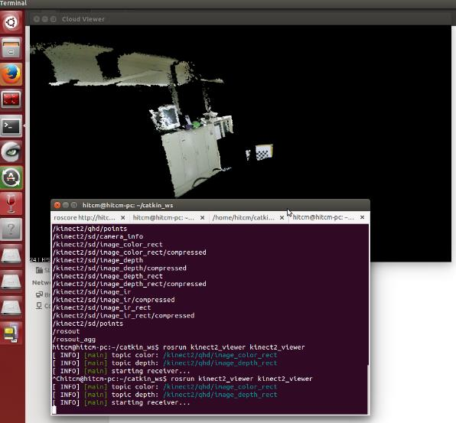
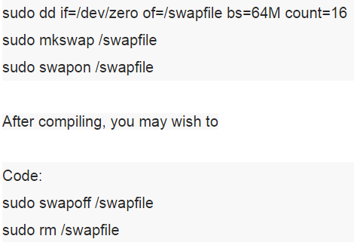
Kinectｖ２のインストール
2、apt-fileを活用して、いろんな.soファイルはどれの中にある情報を簡単に手に入れると思う。
3、もしメモリーが足りない場合、ｃmakeをするとg++internal compile errorが出てる状況もあり、そのたび、交換パーティションの方法を利用したら普通は解決できると思う。
http://vb2005xu.iteye.com/blog/2171295
4、echo “source ~/catkin_ws/devel/
setup.bash”>>~/.bashrcを設置したら
便利だと思う

Slide 14
Oｒｂslamのインストール
http://www.cnblogs.com/gaoxiang12/p/5161223.html
清華博士のブログを参考して、orbslamもインストールできた。
https://github.com/raulmur/ORB_SLAM2
途中の問題点はorbslamのbuild.sh中のmake命令には-jのパラメータを付いたので、jetsonにとってエラーが出てきて、-jを除くと順調にコンパイルできた。
キャリブレーションの手順をジャンプして、kinect2_viewerとcmakelistのコードを修正してからようやく執行できた。
速度と効果は確かに速くていいと思います。
これから、このorbslamを利用した新しいkinectv2_viewerのプログラムをデモさせていただきます。

Slide 15
今後の方向
１、まず、ORBslamのコードを研究して、速い変換行列を求める技を真似すると思う。
２、地下の車をJetsonでコントロールしてみる。
３、slamの主要な関数の数学理論を習い続けて、さらにslamの精度と速度を改善してみたい。

Slide 16
ご清聴ありがとうございます

